Slide 1
教科版八年级物理上册
第3章 光的世界
本章复习

Slide 2
核心要点
光源、光线、光的反射、镜面反射、漫反射、光的折射、凸透镜、凹透镜、光的色散
九个概念：
光的直线传播、光的反射定律、平面镜成像的特点、光的折射特点、凸透镜成像规律
五条规律：
光的世界
五种光学仪器：
放大镜、照相机、投影仪、望远镜、显微镜
探究光的反射定律、探究平面镜成像的特点、探究光的折射特点、探究凸透镜成像的规律
四个实验：
三种方法：
模型法、等效替代法、类比法

Slide 3
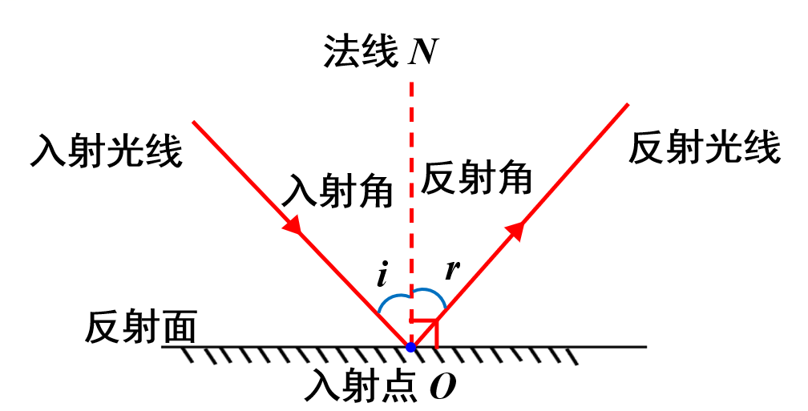
知识要点
1.光在________________沿直线传播。光在真空中传播的速度为2.99792×10⁸m/s，光在各种介质中的速度都比在真空中的速度_____。
同种均匀介质中
小
c ≈3.0×10⁸m/s
2.光的反射定律：①反射光线、入射光线和法线_____________；②反射光线、入射光线分别位于法线_____；③反射角_____入射角。
在同一平面内
两侧
等于
在反射现象中，光路可逆

Slide 4
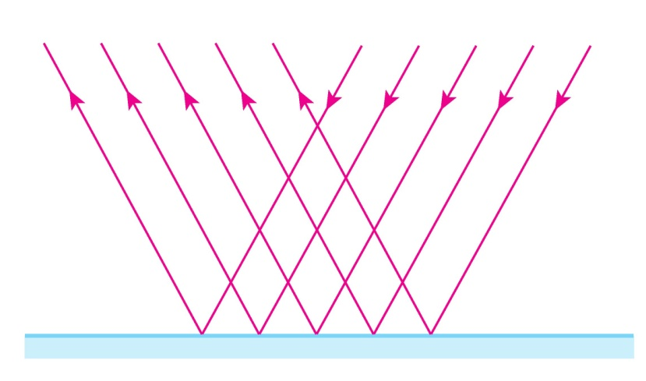
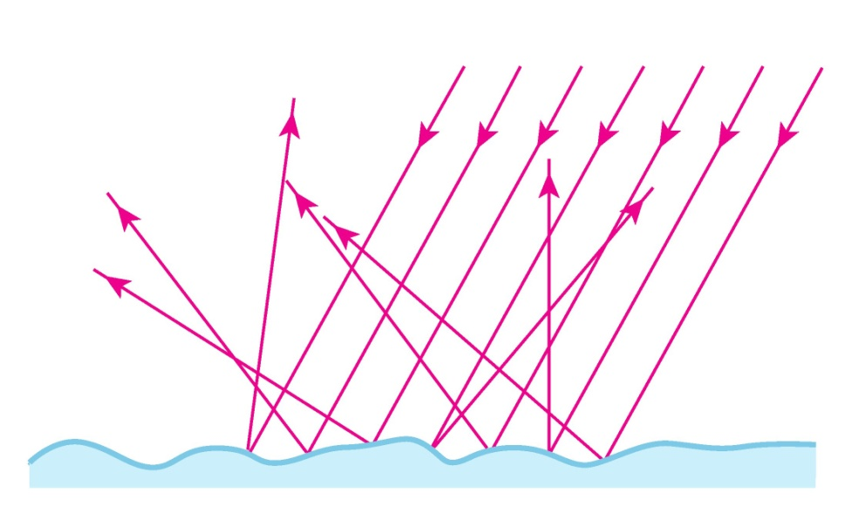
3.物体对光的反射分_________和_______两类。______使我们从不同方向都能看到物体。
镜面反射
漫反射
漫反射

Slide 5
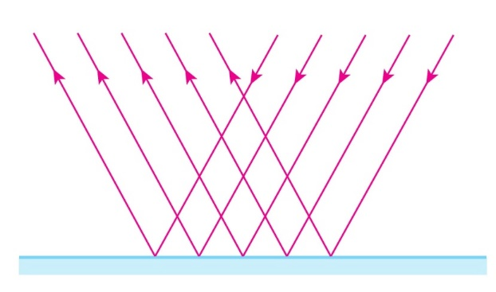
 | 镜面反射 | 漫反射
光路图
反射面
反射光
现象
共同点
表面平整、光滑
表面凹凸不平
仍然平行
射向各个方向
只在某一方向上能看见亮光
在各个方向都能看见物体
镜面反射和漫反射都遵循光的反射定律

Slide 6
4.①平面镜所成的像是___像；②像与物体的大小_____；
③像到平面镜的距离_____物体到平面镜的距离。
虚
相等
等于
 | 成因 | 特点 | 实例
实像
虚像
倒立的，既可以用眼睛直接观察，又可以用光屏承接
实际光线会聚而成的像
小孔成像
不是由实际光线会聚而成的，而是由实际光线的反向延长线相交形成的
正立的，只能用眼睛直接观察，不能用光屏承接
平面镜成像

Slide 7
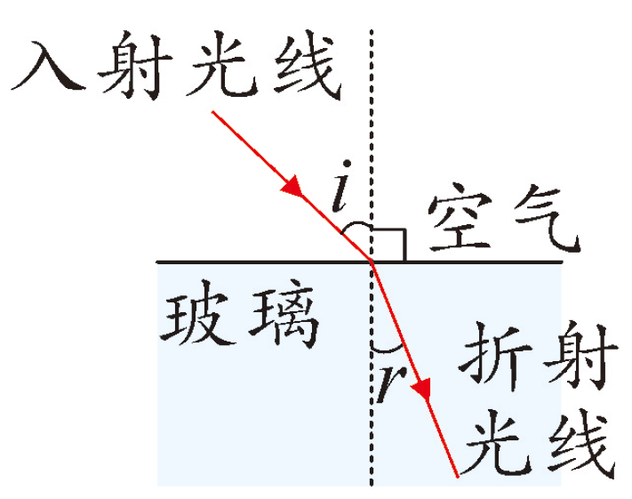
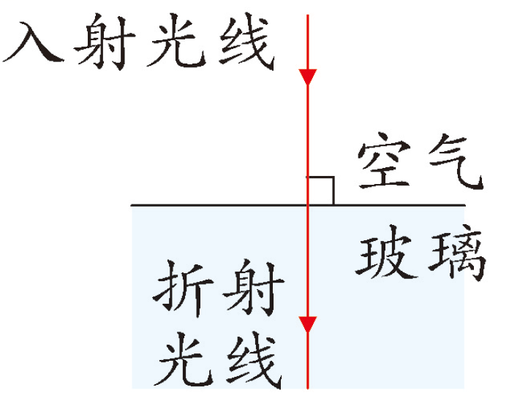
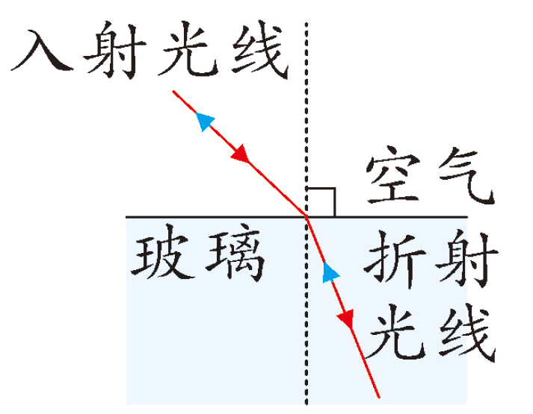
5.光的折射特点：①折射光线与入射光线、法线________
______；②折射光线和入射光线分居法线的_____；③光从空气斜射入玻璃或其他介质中时，折射光线_____法线偏折，折射角_____入射角；④当光线垂直射向介质表面时，传播方向_____。
在同一
平面内
两侧
靠近
小于
不变
在折射现象中，光路可逆

Slide 8
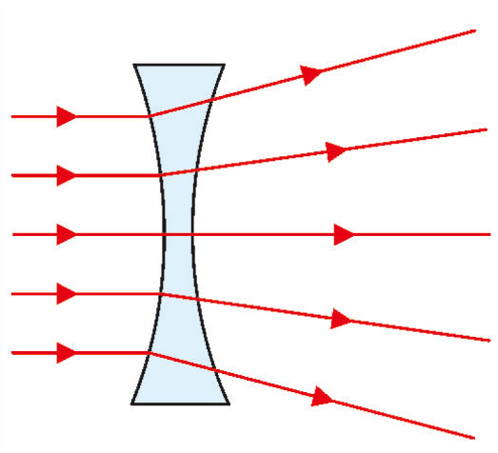
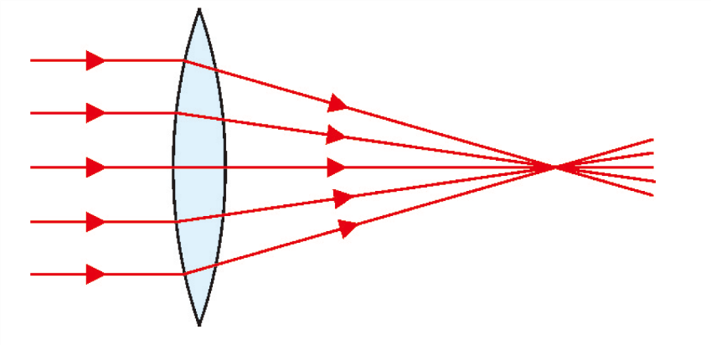
6.透镜分凸透镜和凹透镜。光从空气射入透镜时，凸透镜对光有_____作用；凹透镜对光有_____作用。利用透镜成像，可以制作照相机、投影仪、放大镜、望远镜、显微镜等光学仪器。人眼相当于一个可自动调节焦距的_______。
会聚
发散
照相机

Slide 9
7.凸透镜成像的规律：①当物体到凸透镜的距离大于2倍焦距时，通过透镜将成_______________；②当距离在2倍焦距和1倍焦距之间时，成________________；当距离小于1倍焦距时，将成________________。
倒立缩小的实像
倒立放大的实像
正立放大的虚像

Slide 10
物距u与焦距f 的关系 | 像的性质 |  |  | 像距v与焦距f 的关系 | 像与物体相对与透镜的位置
 | 正倒 | 大小 | 虚实
u＞2f
u=2f
f＜u＜2f
u=f
u＜f
倒立
缩小
实像
f＜v＜2f
异侧
倒立
等大
实像
v=2f
异侧
倒立
放大
实像
v＞2f
异侧
不成像
正立
放大
虚像
同侧

Slide 11
8.___________叫作色光的三原色，利用三种色光可以混合出各种色光。
红、绿、蓝

Slide 12
本章习题
1.我国很多成语里包含了丰富的光学知识。以下成语分别包含什么光学知识？
①形影不离 ②一叶障目
③杯弓蛇影 ④镜花水月
⑤海市蜃楼 ⑥长虹饮涧
光的直线传播
光的直线传播
平面镜成像
平面镜成像
光的折射
光的色散

Slide 13
2.站在穿衣镜前，伸出右手，可以发现镜中的“你”左右颠倒；当站在河岸边时，发现对岸的树木在水中的像是上下颠倒的。请解释这种现象。
平面镜成像中，像和物体关于镜面是对称的。人站在穿衣镜前，伸出右手，右手的像在镜中“人”的左侧，为其左手，故人与镜中“人”左右颠倒。
水面相当于平面镜，树顶离水面远，故其像离水面远，树的底部离水面近，故其像离水面近，因此看上去树的像与树上下颠倒。

Slide 14
3.如图所示，是一个三棱镜，将一束激光射向它的侧面，这束光通过三棱镜后会向什么方向偏折射出？

Slide 15
4.《渡荆门送别》是诗人李白的千古名篇。“月下飞天镜，云生结海楼”描述了诗人乘船看到的壮丽景象：月影好似天上飞来的明镜，天空中的云层变幻无穷，幻化出海市蜃楼般的奇观。这其中包含哪些光学知识？
水面的“月影”是光的反射形成的；“海市蜃楼”是光的折射形成的。

Slide 16
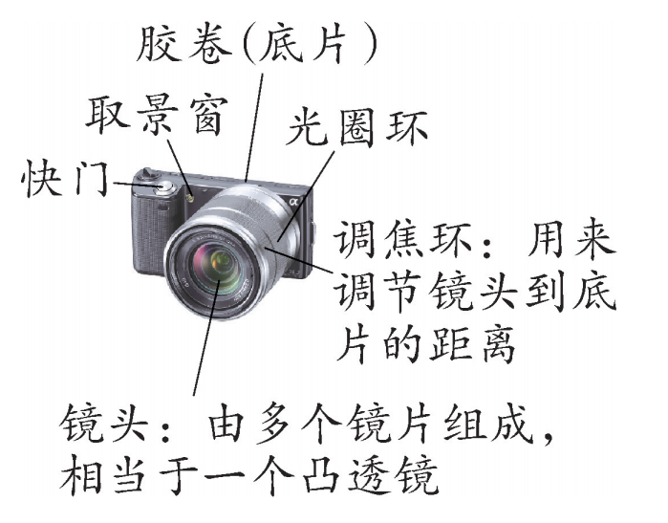
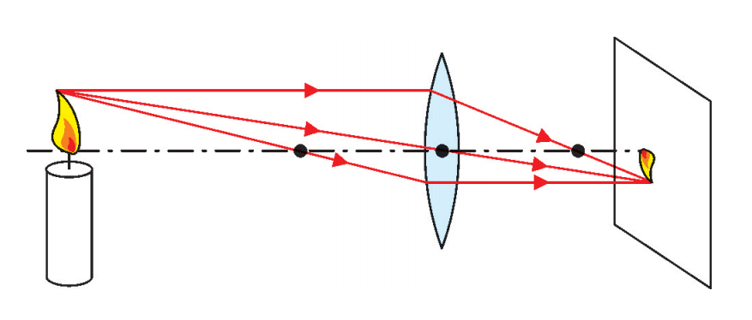
5.如图展示了照相机的成像原理。用照相机拍照时，在拍摄远景或近景时，镜头分别应该如何调节才能使像更清楚？
拍摄远景时，物距变大，像距变小，因此应将镜头向里缩；
拍摄近景时，物距变小，像距变大，因此应将镜头向外伸。

Slide 17
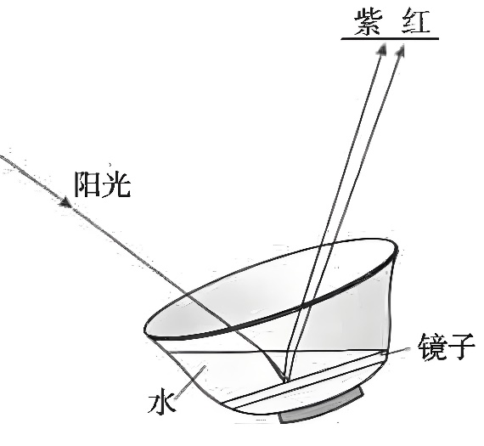
6.如图所示，将一个镜子倾斜放在水中，让太阳光透过水照在镜子上，在反射光路上放一个光屏，调整镜子角度和光屏的位置，在光屏上就可看到彩色光带。请解释其原因。
太阳光通过水照在镜子上，被镜子反射后，又回到空气中，前后两次经过水面。由于太阳光(白光)是由多种色光混合而成的，不同色光发生折射时偏折程度不同，所以太阳光在经过水面时发生色散，在光屏上就可看到彩色光带。

Slide 18
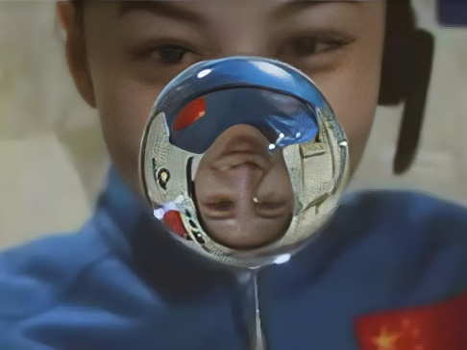
7.在天官课堂中，航天员王亚平制作了一个水球，透过水球可以看到她倒立、缩小的像，这个像位于（ ）
D
A.王亚平与水球之间
B.水球内部
C.拍摄相机的胶片上
D.水球与拍摄相机之间
【解析】水球相当于凸透镜，王亚平通过水球在另一侧成倒立、缩小的实像。用相机拍摄时，此像再经过相机镜头成像在胶片上，故原来的像位于水球与拍摄相机之间。

